Slide 1
chapter 01.
자바란 무엇인가?

Slide 2
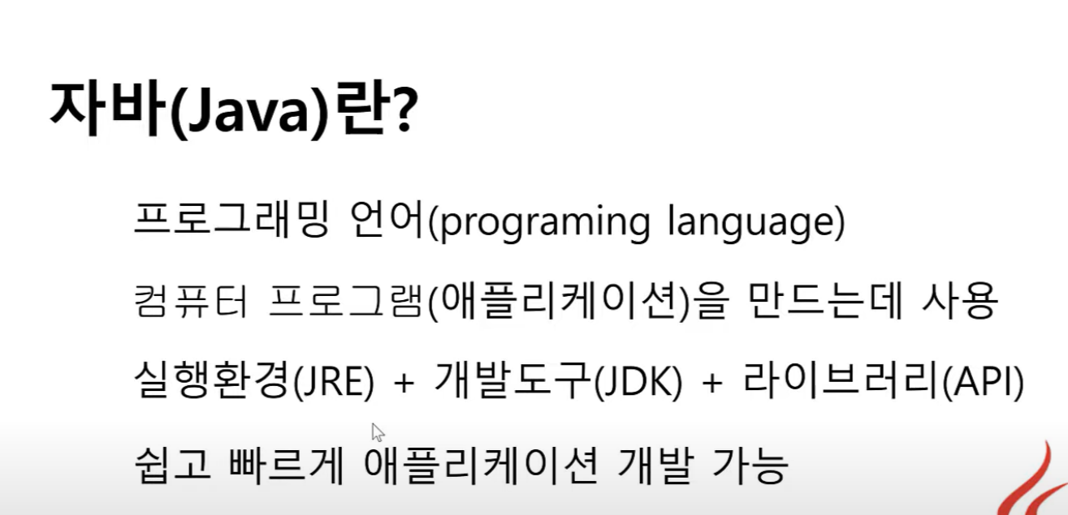
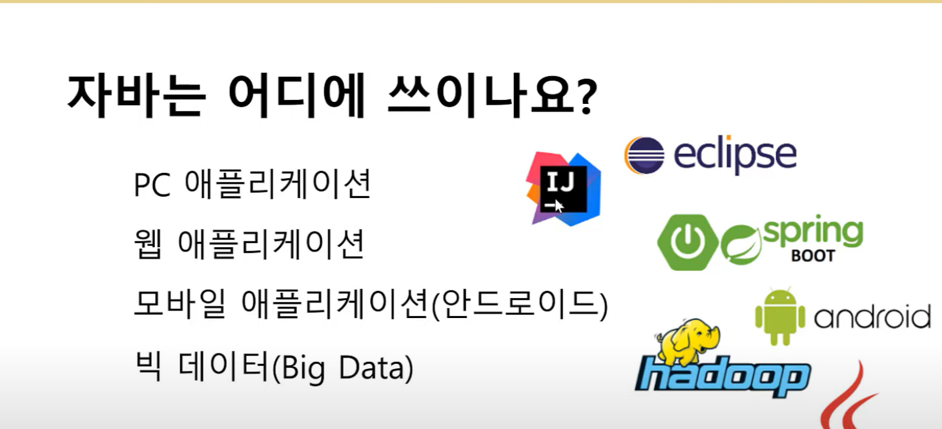
자바란?
  https://whaleon.us/o/CSsBkW/3d1b53b8355a4c5cb2322190d16eb676
  시작
  편집

Slide 3
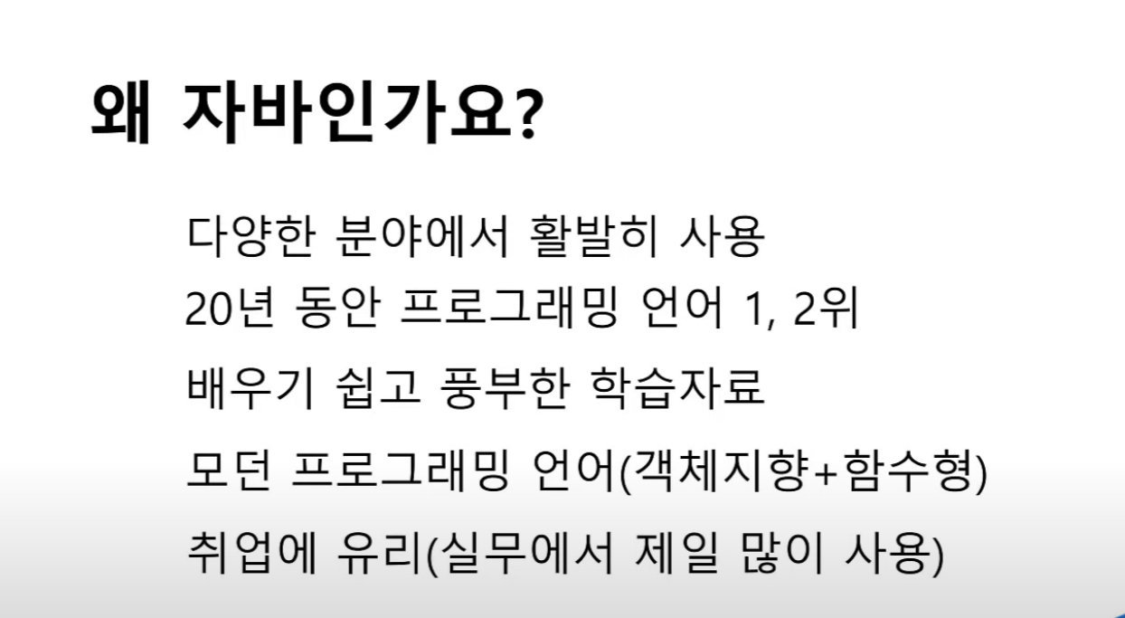
왜 자바인가?

Slide 4
1) 자바 소개1
자바의 탄생
  1991년경 제임스 고슬링과 아서 밴 호프와 같은 Sun Microsystems의 연구진들은 가전제품에 탑재될 소프트웨어를 만들 목적으로 ‘오크(Oak)’라는 언어 개발
  인터넷 시대가 도래하면서 Oak를 인터넷에 적합하도록 그 개발 방향을 바꾸면서 이름을 자바(Java)로 변경
  1996년1월 자바의 정식 버전 발표
자바의 특징
  배우기 쉽다.
  객체지향 프로그래밍
  가비지 컬렉션
  플랫폼 독립성
  멀티스레드
  네크워크와 분산처리 지원

Slide 5
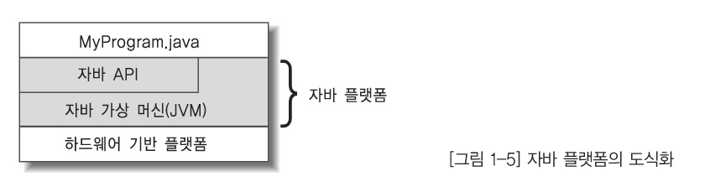
1) 자바 소개2
자바플랫폼
  자바 프로그램이 실행되기 위해 제공되는 ‘하드웨어적 프로그램’
자바플랫폼의 구성
자바플랫폼의 종류
  Java 2 Platform, Standard Edition(J2SE)
  Java 2 Platform, Enterprise Edition(J2EE)
  Java 2 Platform, Micro Edition(J2ME)

Slide 6
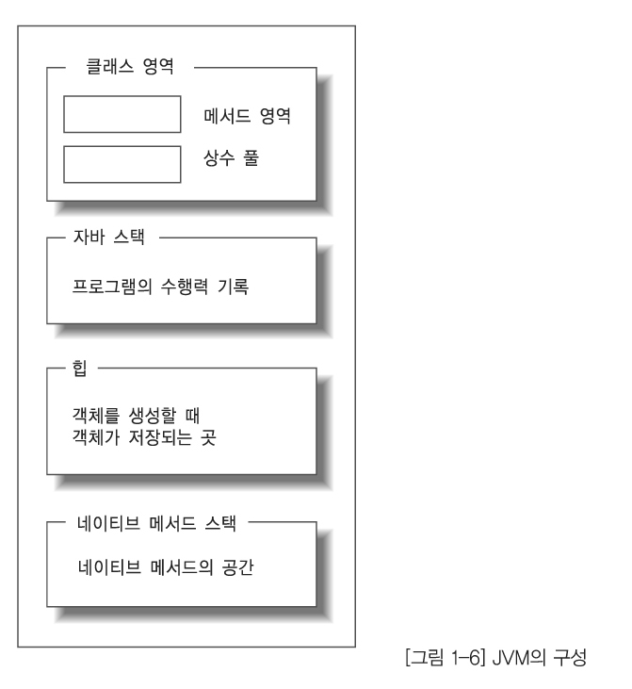
1) 자바 소개3
JVM(자바 가상 머신,Java Virtual Machine) (27p)
  자바 컴파일러에 의해 만들어진 ‘바이트코드(bytecode)’를 해석하고 실행하는 ‘가상적 기계(CPU)’
JVM의 개략적 구성
  Class Area
  Java Stack
  Heap
  Native Method Stacks

Slide 7
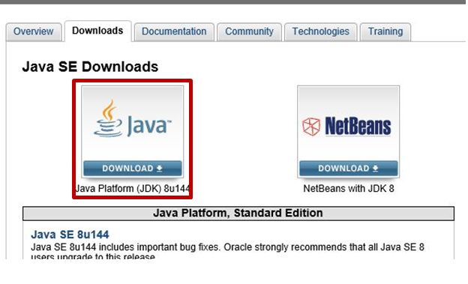
1) JDK 다운로드와 설치
http://www.oracle.com/technetwork/java/javase/downloads/index.html 다운로드

Slide 8
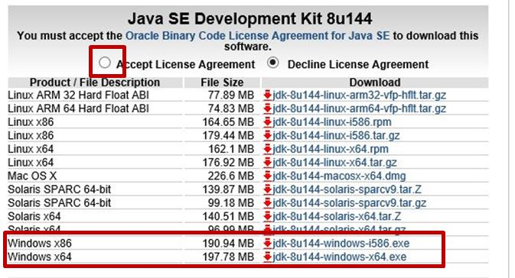

Slide 9
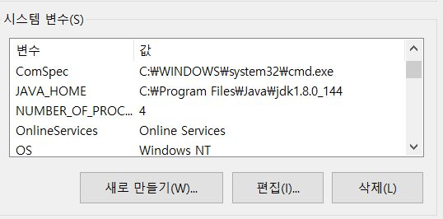
3) 자바 환경 변수 설정하기
내pc > 속성 > 고급시스템설정 > 환경변수
JAVA_HOME,path설정

Slide 10
3) 자바 환경 변수 설정하기
환경변수 설정하기
  JAVA_HOME 시스템변수 등록(JDK설치 경로 지정)
  예) C:\Program Files\Java\jdk1.6.0_12
  Path 지정(JDK의 실행파일 등록)
  예) %JAVA_HOME%\bin
  CLASSPATH 시스템변수 등록(사용하는클래스의 현재 디렉토리 등록)
  예) .

Slide 11
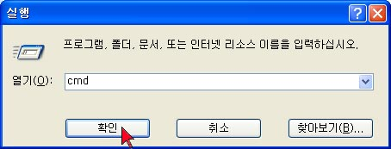
3) JDK5.0설치와 환경 설정2
(45p)
예제 실행 과정
  [시작] – [실행]을 선택하여 열기라는 입력란에
  cmd명령을 실행 시킨다.

Slide 12
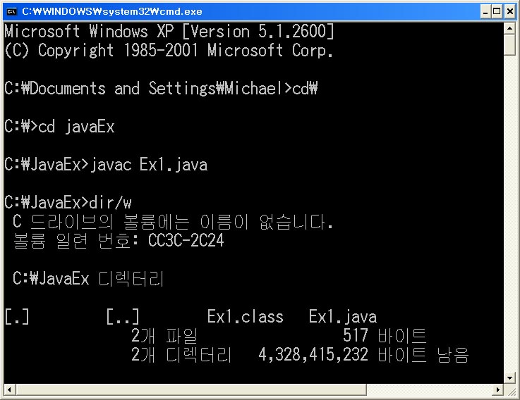
3) JDK5.0설치와 환경 설정3
(45p)
예제 실행 과정
  다음 그림과 같은 순서로 입력하여 결과를 확인해 보자!

Slide 13
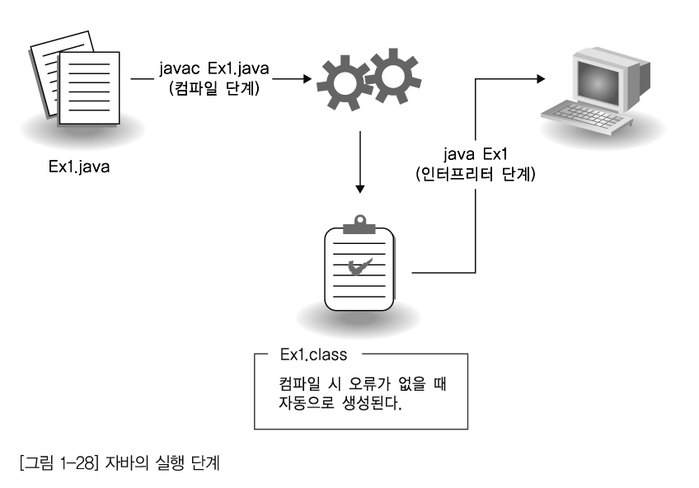
3) JDK5.0설치와 환경 설정4
(46p)
자바의 실행 구조

Slide 14
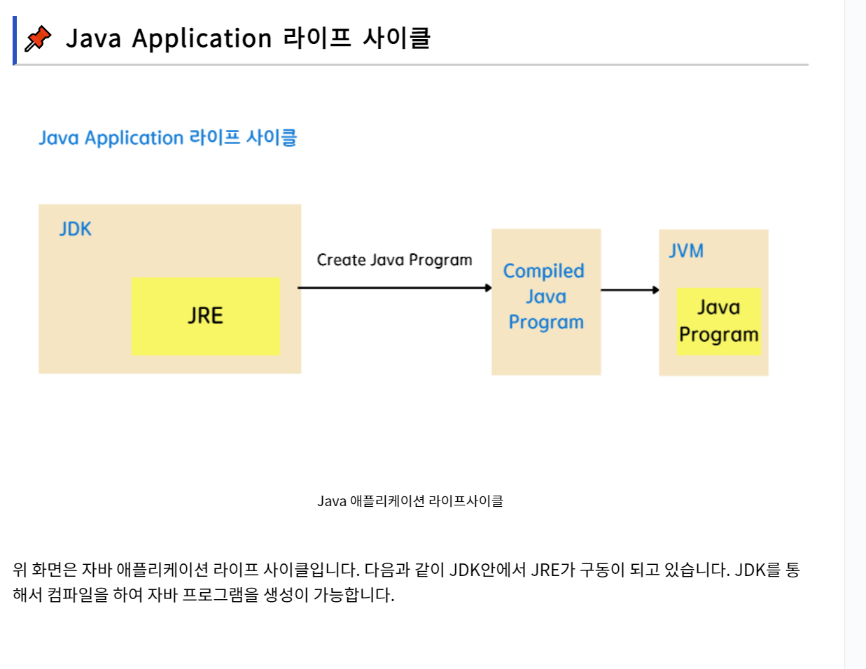
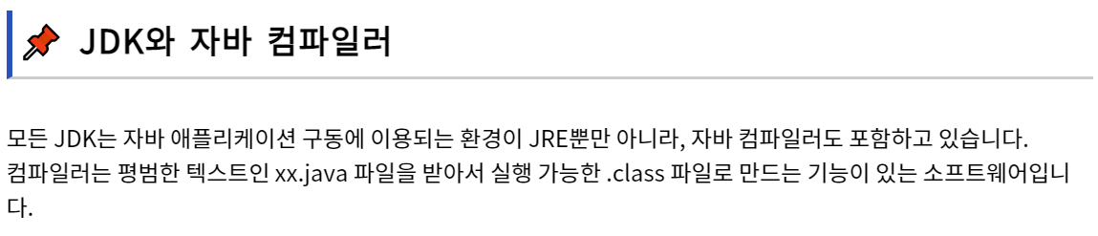
자바 라이프 사이클

Slide 15
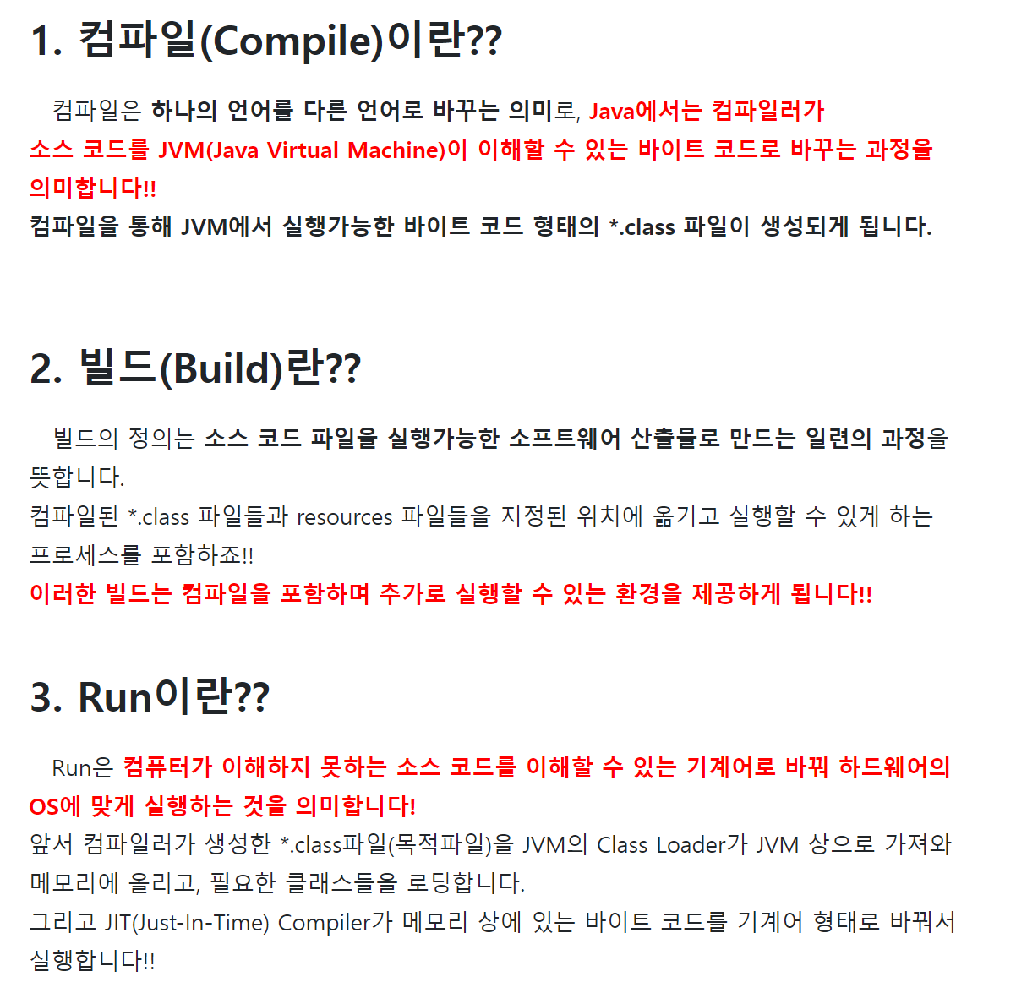
자바의 실행

Slide 16
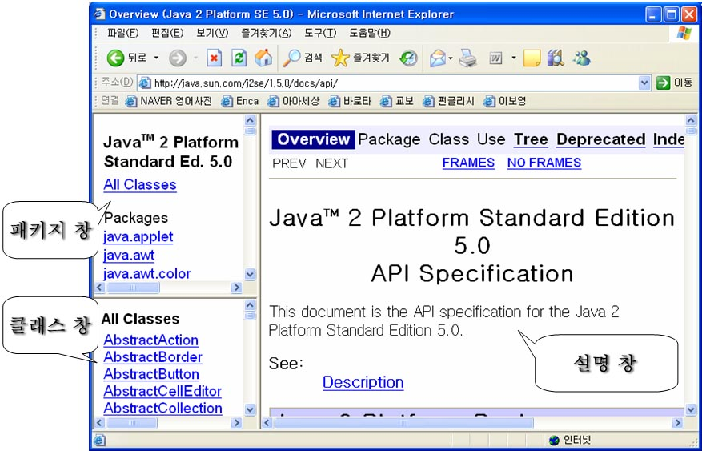
4) 자바 API
(47p)
자바 API란?
  이미 제공되는 유용한 클래스들에 대한 사용 방법을 문서화 하여 제공해 주는 도움말과 같은 것이다.

